Slide 1
ЧИТАННЯ СКЛАДІВ, СЛІВ
З ГЕРОЯМИ
1 КЛАС
(БУКВИ М, Л, Н, С,К, И, Р
Б, В, Д, І, П, Т, Г,Ґ Е,
З, Ж, Ш, Х)

Slide 2



Slide 3

АМ – АМ
МА - МА
ОМ – ОМ
МО – МО

Slide 4
МА – МА
МА - МО
МА – ЛА
МА – ЛО

Slide 5

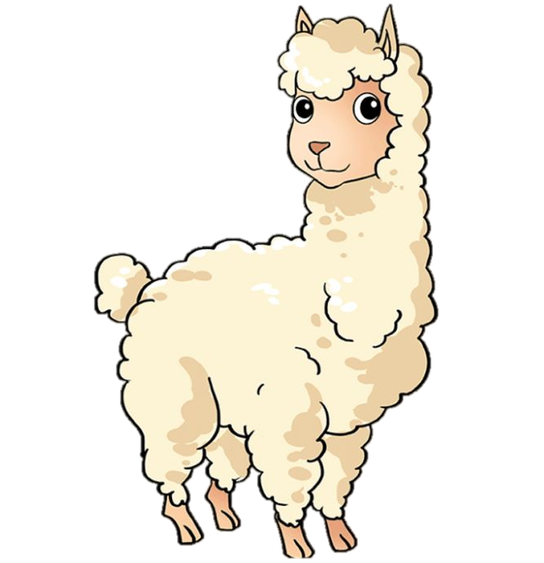

Slide 6
АЛ – АЛ
ЛА - ЛА
ОЛ – ОЛ
ЛО – ЛО

Slide 7
АЛ – АЛ
ЛА - ЛА
ОЛ – ОЛ
ЛО – ЛО

Slide 8
ЛА – МА
МА – ЛА
МА - ЛО

Slide 9



Slide 10
ОН – ОН
УН - УН
НА – НА
НУ – НУ

Slide 11
АН – НА
ОН - НО
УН – НУ
ЛУ – НА

Slide 12
НАМ
МАНУЛ
ЛАМА
МУЛ

Slide 13



Slide 14
АС – АС
ОС - ОС
УС – УС
СА – СА

Slide 15
СО – СО
СУ - СУ
СОМ
СОН

Slide 16
АС – СА
ОС - СО
УС – СУ
ОСА

Slide 17



Slide 18
ОК – ОК
УК - УК
КО – КО
КУ – КУ

Slide 19
КА – КО
КУ - ЛУ
АК – ОК
УК – ОМ

Slide 20
КОЛО
КОКОС
КОСА
МО-ЛО- КО

Slide 21



Slide 22
ИН – ИН
ИК - ИК
НИ – НИ
КИ – КИ

Slide 23
МИ – ЛИ
МИ - ЛО
ЛИ -МО-НИ
ЛИС

Slide 24

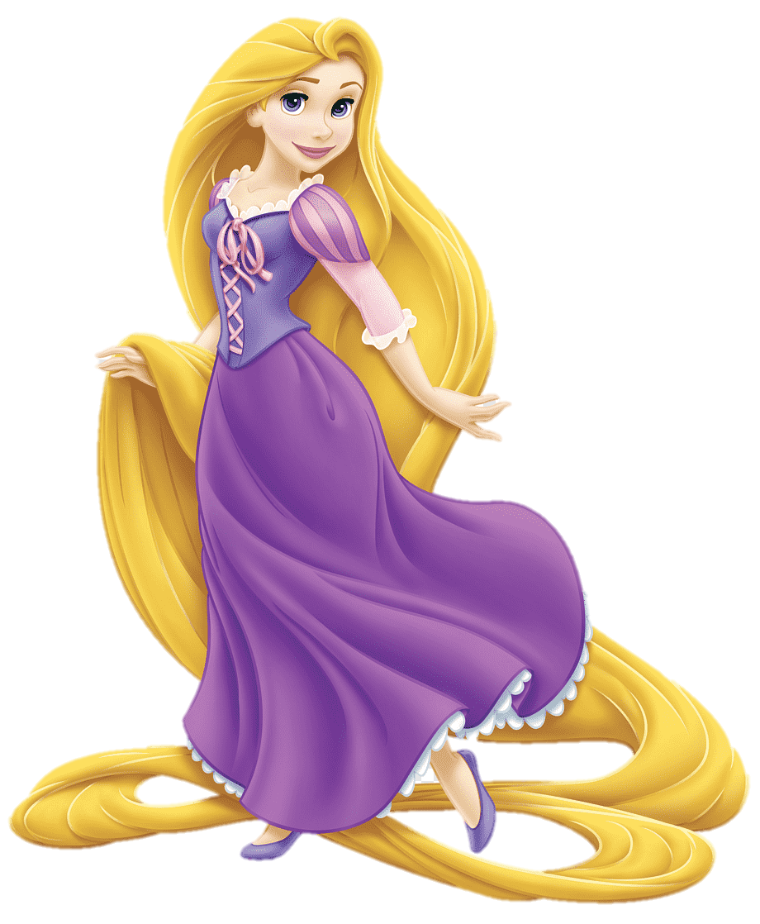

Slide 25
УР – УР
ИР - ИР
РУ – РУ
РИ – РИ

Slide 26
РА – РО
УР - РУ
АР – ОР
КО – РА

Slide 27
НО – РА
РА - НО
РА – НОК
РА – МА

Slide 28
РУ –ЛОН
СИР
КО – МАР
РУ – КА

Slide 29



Slide 30
БА – БА
БО - БО
БУ – БУ
БИ – БИ

Slide 31
БА – БО
БУ - БИ
УБ – ИБ
АБ – ОБ

Slide 32
БА – БАК
БА- РАН
БАБ – КА
РИБ – КА

Slide 33
БА – НАН
БУК
БИК
БА-РА-БАН

Slide 34



Slide 35
ВА – ВА
ВО- ВО
ВУ – ВУ
ВИ – ВИ

Slide 36
ВА – ВО
ВИ- ВУ
АВ – ОВ
ИВ – УВ

Slide 37
МО – ВА
ВО- РО-НА
БУ – КВА
НО-ВИ – НА

Slide 38



Slide 39
ДА – ДА
ДО- ДО
ДИ – ДИ
ДУ – ДУ

Slide 40
ДА – ДО
ДУ- ДИ
АД – ОД
ИД – УД

Slide 41
ДУ – ДА
ВО- ДА
ДУБ
ДУД – КА

Slide 42
ДИ– ВАН
БУД- КА
ВУД – КА
ДИ – ВО

Slide 43



Slide 44
НІ – НІ
ЛІ- ЛІ
ДІ – ДІ
СІ – СІ

Slide 45
РИ – РІ
ЛІ- ЛИ
НИ – НІ
ДІ – ДИ

Slide 46
ЛИ – ЛІ
СІ- СИ
БИ – БІ
ВІ – ВИ

Slide 47
РІС
ЛІС
ДИМ – ДІМ
НІС

Slide 48
ЛИС – ЛІС
НА ДУБІ
У ЛІСІ
У ВОДІ

Slide 49



Slide 50
ПО – ПО
ПА- ПА
ПИ – ПИ
ПІ – ПІ

Slide 51
ПА– АП
ПО- ОП
ПУ – УП
ПИ – ИП

Slide 52
ПА – ВА
ПА- РА
ЛА – ПА
ЛИ – ПА

Slide 53
ПАРК
ПО- НІ
СУП
ПІ – СОК

Slide 54



Slide 55
ТУ– ТУ
ТИ- ТИ
ТА – АТ
ОТ – ТО

Slide 56
УТ– ТУ
ИТ- ТИ
ІТ – ТІ
ТИ – ИТ

Slide 57
ТА– ТО
СИ- ТО
ЛІ – ТО
НО – ТИ

Slide 58
МИ– ТИ
ПИ- ТИ
РО – БОТ
ТА – НОК

Slide 59
ТОРТ
КИТ
КІТ
Та - рас

Slide 60



Slide 61
ГУ– ГУ
ГИ- ГИ
ГА – ГО - ГУ
ГИ – ГІ - ГА

Slide 62
АГ– ГА
ОГ- ГО
УГ – ГУ
ИГ – ГИ

Slide 63
ГО – РА
ГУ- БА
НО – ГА
ГІЛ – КА

Slide 64
ГО– ЛУБ
ГУС- КА
ПА – ПУ - ГА
ГОЛ – КА

Slide 65



Slide 66
ГО– ҐО
ГА- ҐА
ГУ – ҐУ
ГІ – ҐІ

Slide 67
ГАК– ҐАК
ГУК- ҐУК
ҐА – ВА
ҐА – НОК

Slide 68
ҐУ - ДЗИК
ҐУ - ЛЯ
А – ҐРУС
ҐРУНТ

Slide 69
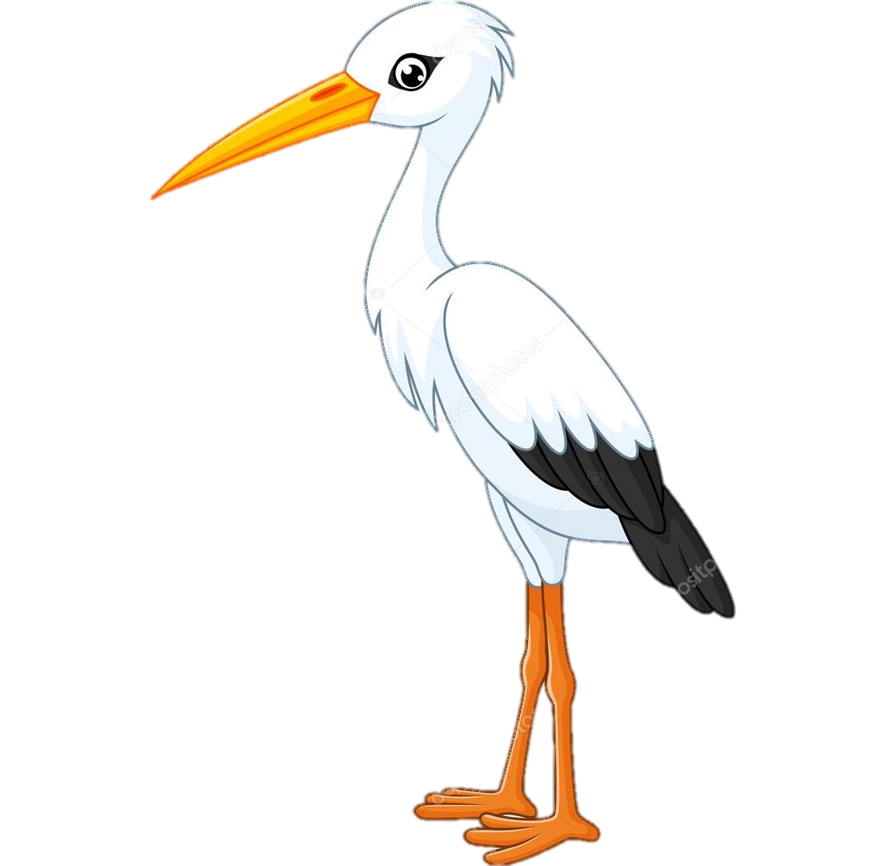
Е

Slide 70
СЕ– СЕ
ГЕ- ҐЕ
ЛЕ – МЕ
КЕ – РЕ

Slide 71
СЕ– ЛО
МО- РЕ
БЕ – РЕГ
ЛЕ – ЛЕ - КА

Slide 72
СЕ– ЛО
МО- РЕ
БЕ – РЕГ
ЛЕ – ЛЕ - КА

Slide 73

З

Slide 74
ЗА– ЗА
ЗО- ЗО
ЗУ – ЗУ
ЗІ – ЗІ

Slide 75
АЗ– ЗА
ОЗ- ЗО
УЗ – ЗУ
ИЗ – ЗИ

Slide 76
ЗИ– МА
КО- ЗА
МО – РОЗ
ЗУ – БИ

Slide 77

Ж

Slide 78
ЖА– ЖА
ЖО- ЖО
ЖУ – ЖУ
ЖІ – ЖІ

Slide 79
ЖО– ЖА
ЖЕ- ЖІ
ЖУ – ЖИ
ЖА – БА

Slide 80
ЖИ– ТО
ЖУК
ВУЖ
ОЖИ - НА

Slide 81
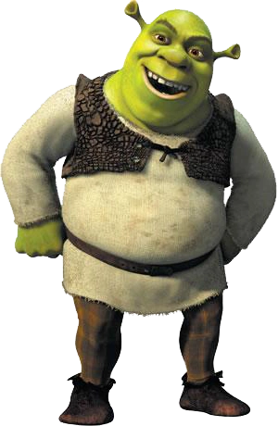
Ш

Slide 82
ШО– ШО
ША- ША
ШУ – ШУ
ШІ – ШІ

Slide 83
ШУ– БА
ШИ- ПИ
КА – ША
МИ – ШКА

Slide 84
ПО– ДУ - ШКА
ШИ- НА
МА – ШИ - НА
ШО – КО - ЛАД

Slide 85

Х

Slide 86
ХО– ХА
ХУ- ХИ
АХ – ОХ
ХІ – ХИ

Slide 87
ХА– ТА
ХА- ЛАТ
ХО– ЛОД
МУ– ХА

Slide 88
ГО– РІХ
ВУ- ХО
КО– МА - ХА
МУ– ХО - МОР

